Slide 1
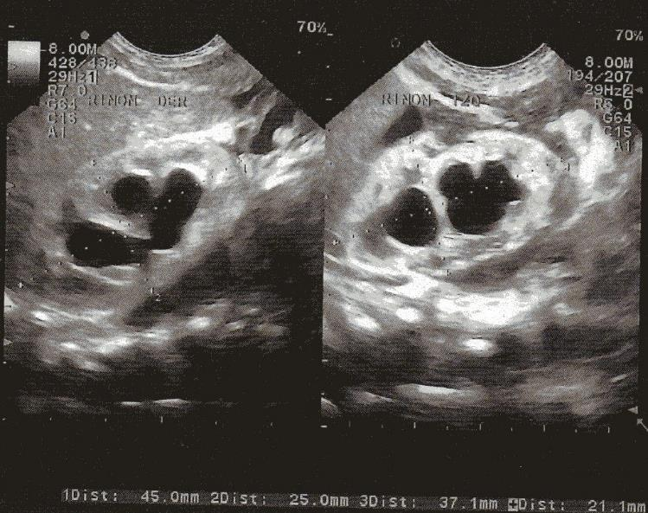
DOI: https://doi.org/10.14295/rp.v53i3.145
Como Citar: Hidrocolpos Neonatal. Coca Pasapera R, Elera Romero LA, Ramírez Rivera J, Peralta Chávez V, Cisneros Infantas L. Pediatr. 2020;53(3):111-114.
Figura 1. Riñón derecho: De 45 x 37 mm. Riñón izquierdo: De 37.1 x 21. 1 mm. Ambos con parénquima homogéneo, contornos regulares. Se visualiza moderada dilatación pielocalicial que se extiende a uréter, no cálculos.

Slide 2
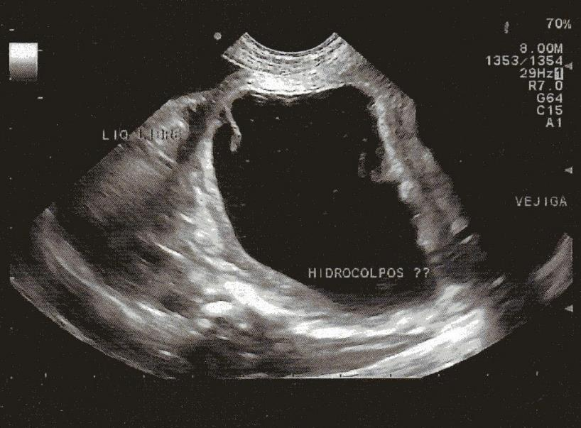
DOI: https://doi.org/10.14295/rp.v53i3.145
Como Citar: Hidrocolpos Neonatal. Coca Pasapera R, Elera Romero LA, Ramírez Rivera J, Peralta Chávez V, Cisneros Infantas L. Pediatr. 2020;53(3):111-114.
Figura 2. Se aprecia líquido de 70 x 30 mm (DL x DAP) retro-vesical que impresiona estar dentro de cavidad uterina.

Slide 3
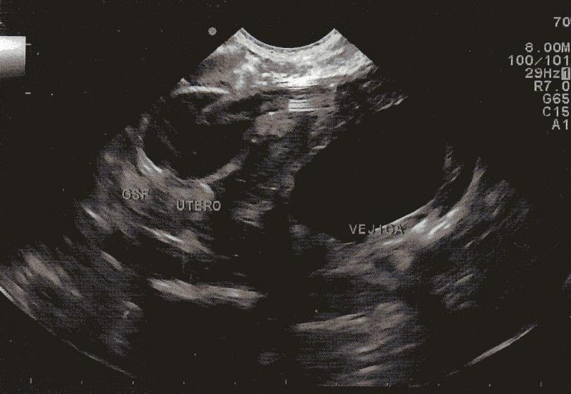
DOI: https://doi.org/10.14295/rp.v53i3.145
Como Citar: Hidrocolpos Neonatal. Coca Pasapera R, Elera Romero LA, Ramírez Rivera J, Peralta Chávez V, Cisneros Infantas L. Pediatr. 2020;53(3):111-114.
Figura 3. Vejiga de mediana repleción. No formaciones tumorales ni litiasis. Presencia de globo de sonda Foley en cavidad uterina sin presencia de contenido líquido en el interior de la cavidad.

